Slide 1
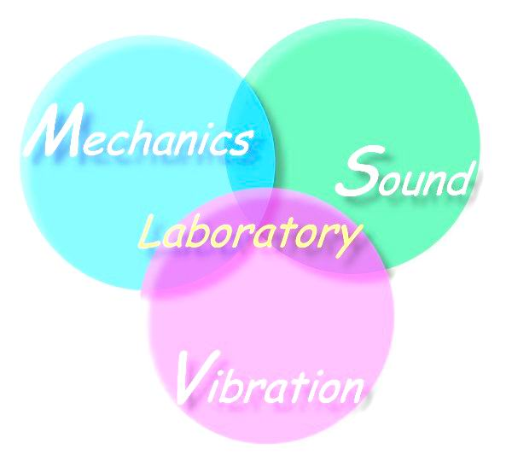

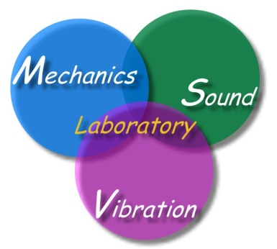
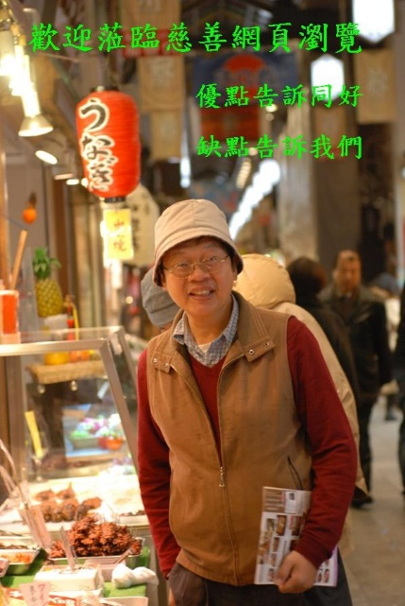
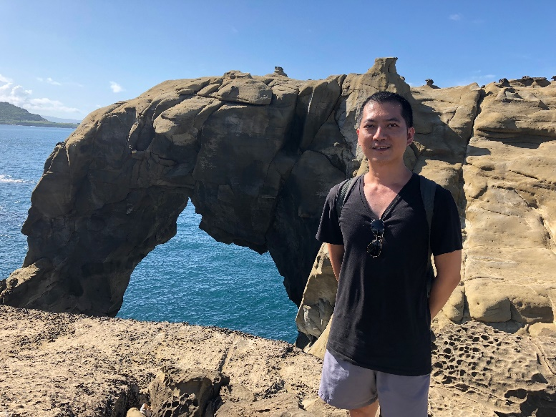

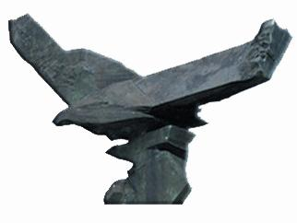
飛鷹傳承
4月 29日星期 三, 17:00-19:00,2020
海洋大學河工二館 HR2 307
Jeng-Tzong Chen (陳正宗)
Distinguished Chair Professor (特聘講座教授)
Double Fellows of STAM and TwSIAM (力學數學雙會士)
Vice president of TwSIAM (台灣工業與應用數學學會副理事長)
Dept. Harbor and River Engineering (河海工程系)
Dept. Mechanical and Mechatronic Engineering
Taiwan Ocean University (台灣海洋大學)
(TAI2020.ppt)

Slide 2

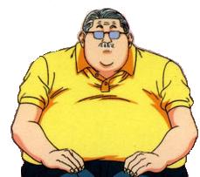
NTOU/MSV大學生重點人才培養計劃
大四上專題 大四下 中興顧問設計營
中興顧問碩士班獎學金六萬
中華顧問碩士班獎學金五萬
中興顧問博士班獎學金三十萬
中華顧問博士班獎學金十萬
上銀碩士論文獎學金
國科會碩士論文獎
自我充實
有前景的未來
傑出的論文成果
大三下8個月
科技部專題計畫
科技部大專生專題計畫
教育部海大卓越計畫暑期專題
力學競賽(力學學會)
大二暑期2個月
中華顧問與力學學會力學營
橋梁營
教育部跨領域培育計畫
大二
程式營
軌道營
No money
40000/獲獎者
6000/月
6000/月
9200
自我充實＝無價

Slide 3
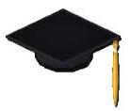
Academica
Sinica
人才學術階梯
MOE
awards
President
award
Life-time
Disting
NSC awards
中央研究院院士
總統科學獎
教育部國家講座
終身國家講座
Full Prof.
Assoc.
教育部學術獎
國科會傑出獎三次
Assi.
國科會傑出獎二次
Ph.D
國科會傑出獎一次
Master
國科會吳大猷獎
特聘講座教授
Bachelor
特聘教授
助理教授
教授
副教授
碩士
博士
學士

Slide 4
My Beginning Since 1994
教學 | 研究 | 服務
僅兩位同學來上課 ，且其中一個是陪另一位來的。 | 國科會計劃經費 NT$132,000元起。 研究室空間 3.5 坪 | (1)土木水利期刊助手 (洪宏基 教授) (2)中國水利學刊助手 (楊德良 教授) (3)海洋學刊執行編輯 (張順雄 教授) 目前 2 SCI 期刊副主編 5 SCI 期刊編委
無助理教授
6 學分 無6年條款 學生吃苦耐勞
得天下英才
教之

Slide 5
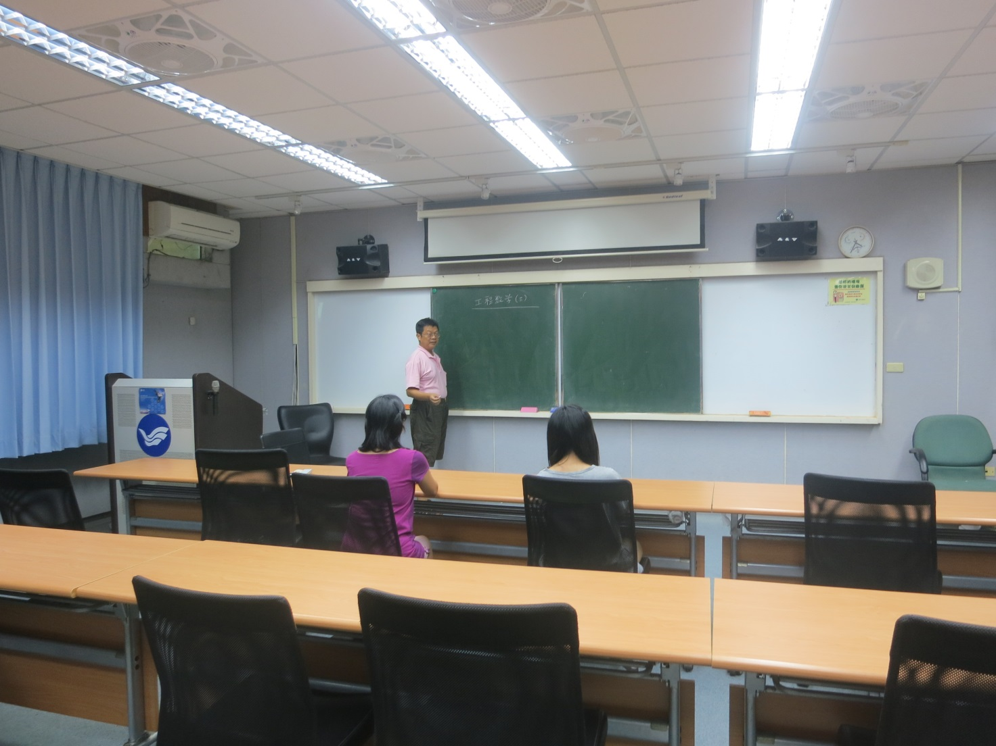
My Engng. Math (III),HRE, NTOU 1994

Slide 6




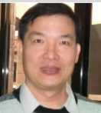
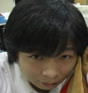







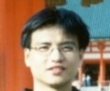
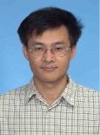






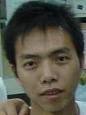
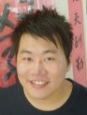








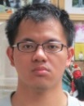


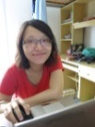



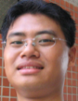
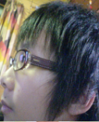










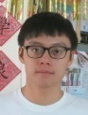
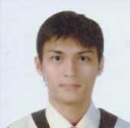

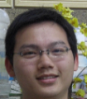
工數一定要好好教(老師)
認真學(學生)
台灣製造 輸出中國
碩博指導成功案例(SCI)
學生念不下去了
工數選修 ?
人數不足 (開不成)
雞同鴨講
雞也難過 鴨也難受
微積分也
要變選修?
力學怎麼辦
台灣天下
捨我其誰

Slide 7
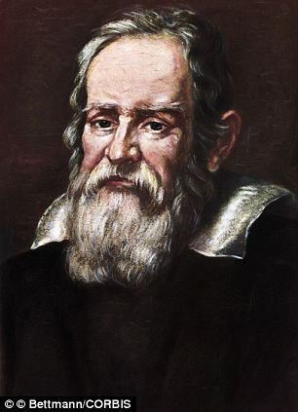
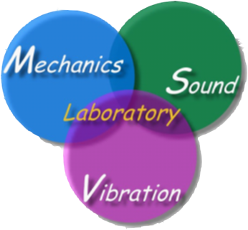
可以算的儘量算
不能算的也要想辦法算
Write what is writable, and make writable what is not so (科技論文寫作)
Measure what is measurable, and make measurable what is not so (SCI Impact factor)
Compute what is computable, and make computable what is not so (工數)
算出來的與量出來的僅供參考
什麼都會算 但不知算什麼 (對或錯?)

Slide 8

Thanks for your kind attention
感謝 海大教學中心飛鷹 計畫贊助
URL:http://msvlab.hre.ntou.edu.tw/ Since 1999
U tube: https://www.youtube.com/watch?v=1d3xr9zdFGg Since 2015
E mail: jtchen@mail.ntou.edu.tw
Google citing: http://scholar.google.com/citations?user=CcL1xQoAAAAJ&hl=en

